Slide 1
хива

Slide 2
хива
Хива в IX—XV веках
Конец правлению династии Афригидов было положено в 995 году, когда к власти пришёл Мамун ибн Мухаммад и основал новую династию хорезмшахов Мамунидов со столицей в Куня-Ургенче. В 995—1017 годах Хорезмом управляла династия Мамунидов. В 1017 году Хорезм оказался в зависимости от Махмуда Газневи. Во второй половине XI века Хива оказалась в зависимости от Сельджукидов. В 1097 году к власти пришла династия Ануштегинидов.
Основным тюркоязычным этносом Хорезма были тюрки. Выдающийся ученый и этнограф Бируни (973—1048) в своих произведениях приводит названия тюркских месяцев и тюркских лечебных трав, которые использовало тюркское население Хорезма.[8] Бируни в своем произведении «Памятники минувших поколений», написанном в Хорезме около 1000 года, приводит тюркские названия годов по животному циклу, которые использовало тюркское население Хорезма: сичкан, од, барс, тушкан, луй, илан, юнт, куй, пичин, тагигу, тунгуз. В этом же сочинении он приводит названия месяцев по-тюркски: улуг-ой, кичик-ой, биринчи-ой, иккинчи-ой, учинчи-ой, туртинчи-ой, бешинчи-ой, олтинчи-ой, йетинчи-ой, саккизинчи-ой, токкузинчи-ой, унинчи-ой.[9]

Slide 3
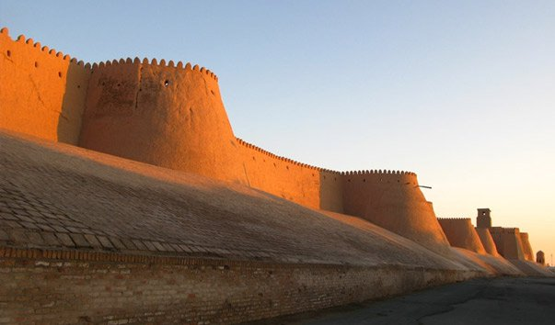
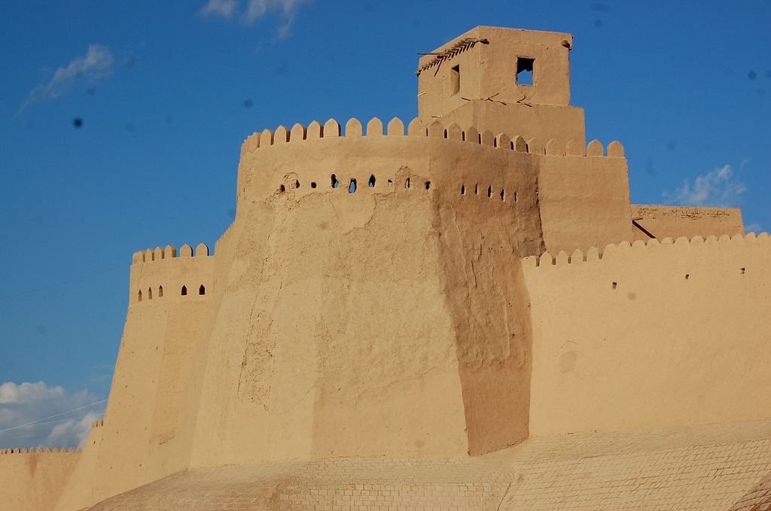
Бастион Акши-Бобо в хиве

Slide 4
Хива изначально не была столицей Хорезма. Историки говорят, что в 1598 году Амударья отступила от прежней столицы Ургенч (в прошлом — Гургандж).
Амударья, протекая по территории ханства, впадала в Каспийское море по старому руслу, известному как Узбой[13], снабжая жителей водой, а также обеспечивая водный путь в Европу.
В течение веков река радикально меняла своё русло несколько раз. Последний поворот Амударьи в конце XVI века погубил Гургандж. На расстоянии 150 км от современной Хивы, недалеко от населённого пункта Куня-Ургенч (территория Туркмении), что означает «старый Ургенч», находятся руины древней столицы.

Slide 5
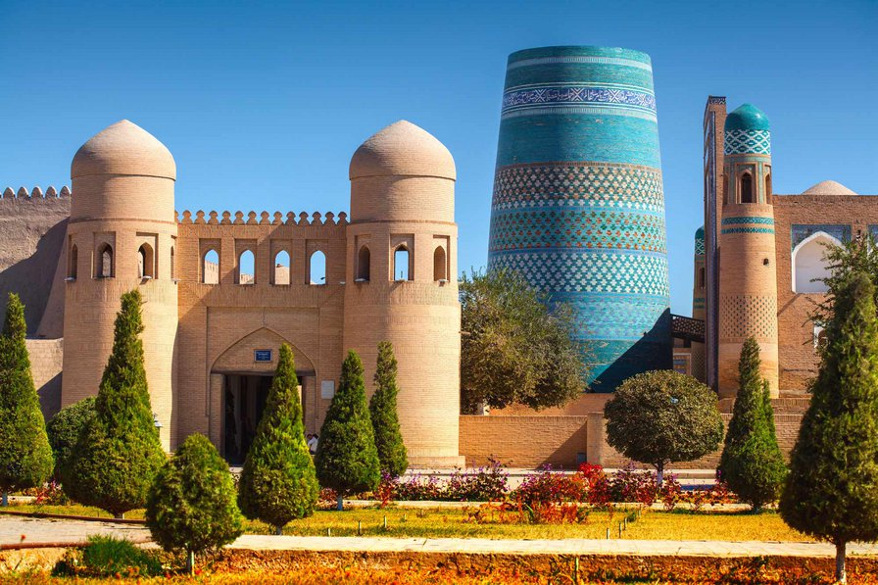
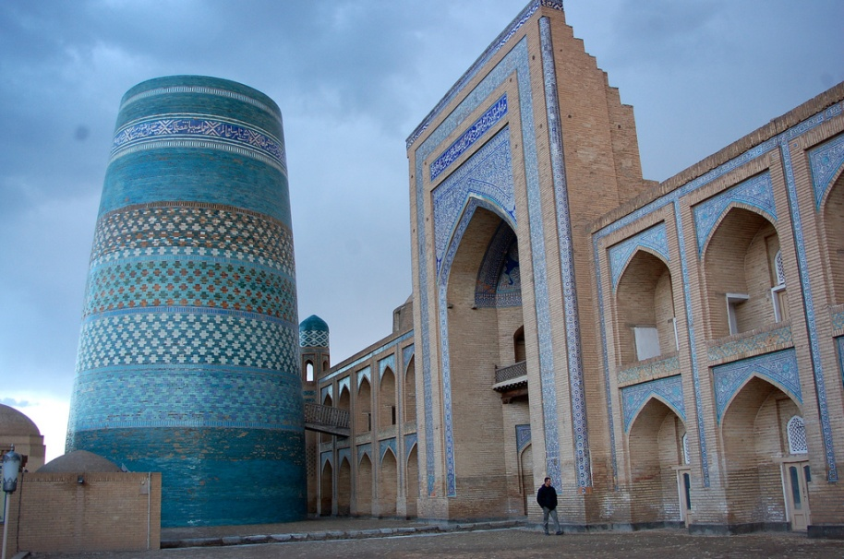
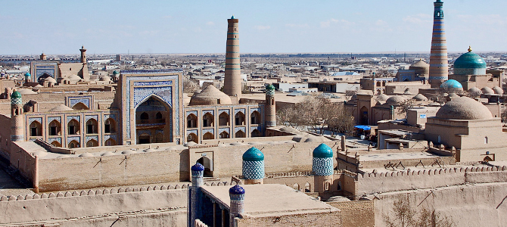
ИЧАН-КАЛА в хиве

